Slide 1
Медаль Советского Союза
Проект
подготовил отряд юнармии «Соколы»
МБОУ лицей города Лобня
Московской области
Руководитель Пуршева Н.Н.

Slide 2
Медаль учреждена постановлением ЦИК СССР от 16 апреля 1934 года как высшая степень отличия перед государством за совершение личного или коллективного героического подвига.
29 июля 1936 года учреждено положение о звании Героя Советского Союза.
Медаль «Золотая Звезда» — знак отличия лиц, удостоенных звания
Героя Советского Союза
учреждена 1 августа 1939 года.
Первое награждение: 4 ноября 1939 года
Последнее награждение: 24 декабря 1991 года

Slide 3
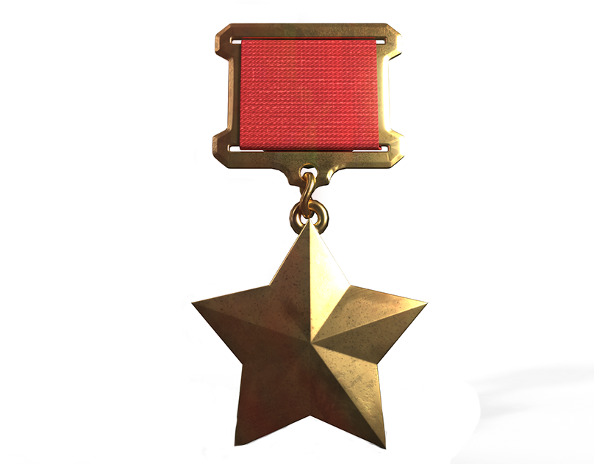

Slide 4
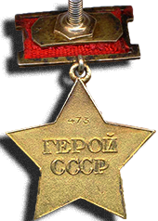
Лицевая сторона медали
Оборотная сторона медали

Slide 7
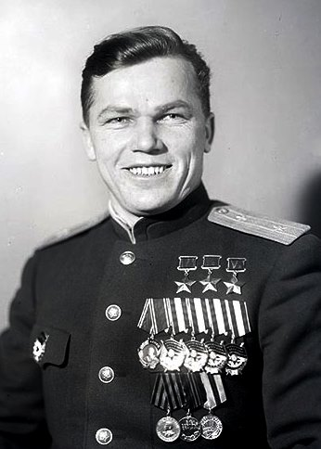
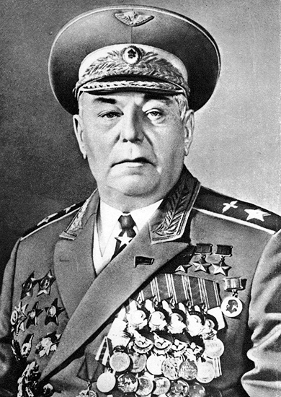
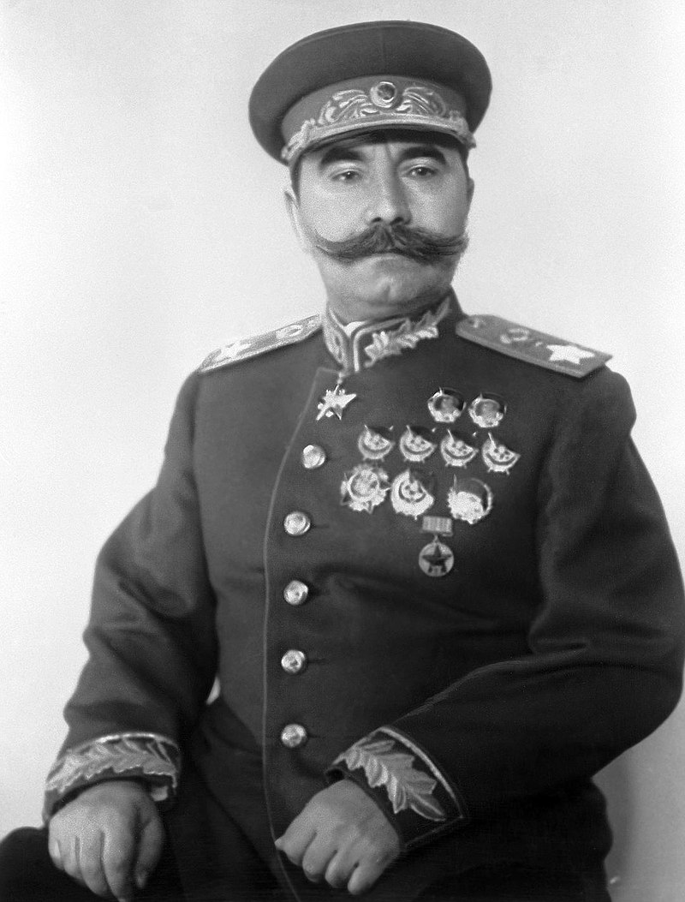
Трижды награждённые
И. Н. Кожедуб
А. И. Покрышкин
С. М. Будённый

Slide 8
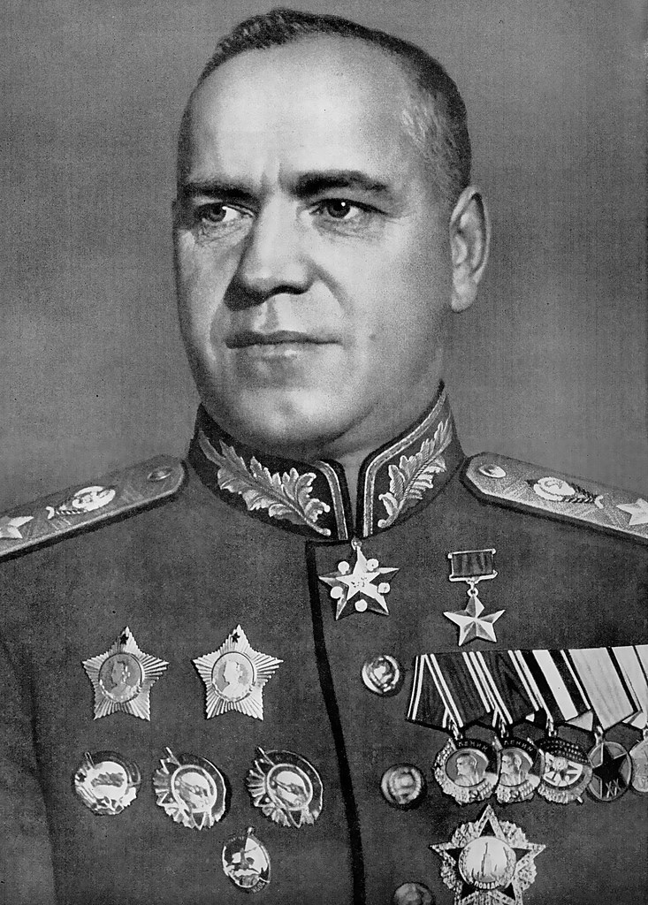
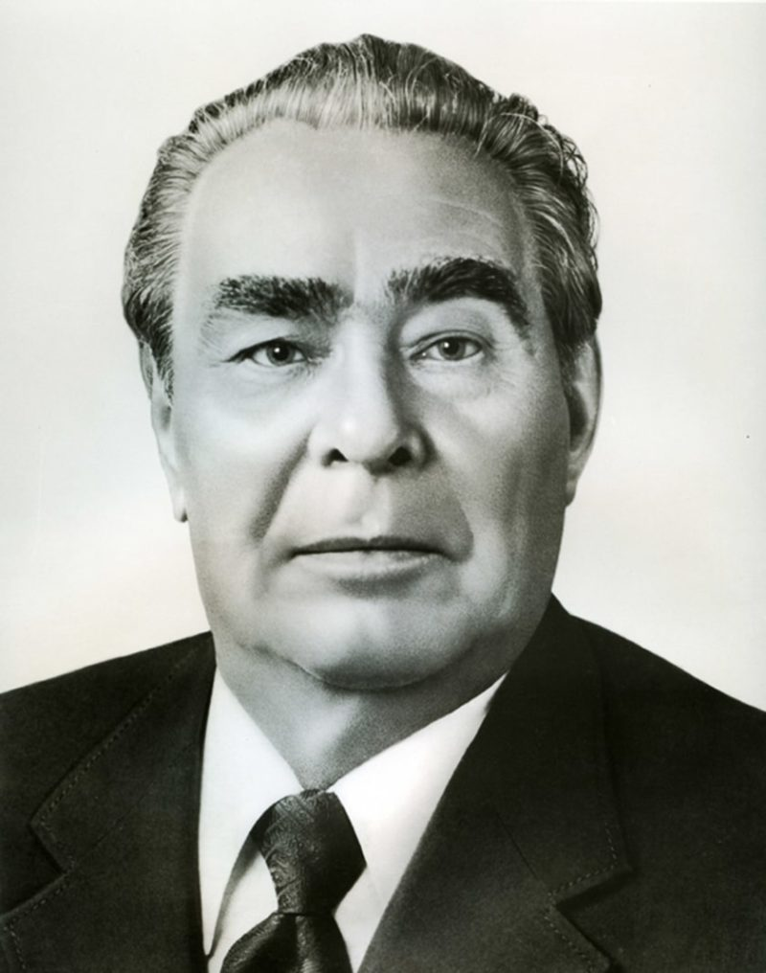
Четырежды награжденные
Г. К. Жуков
Л. И. Брежнев

Slide 11
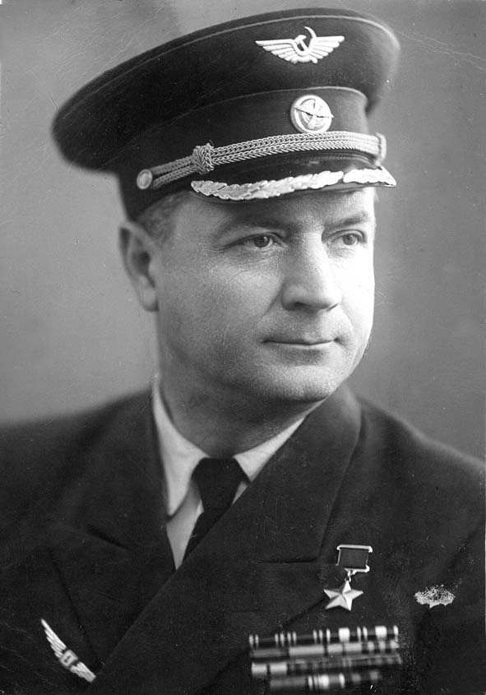
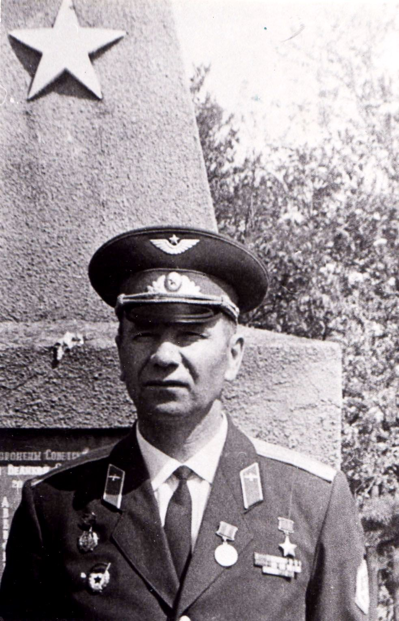
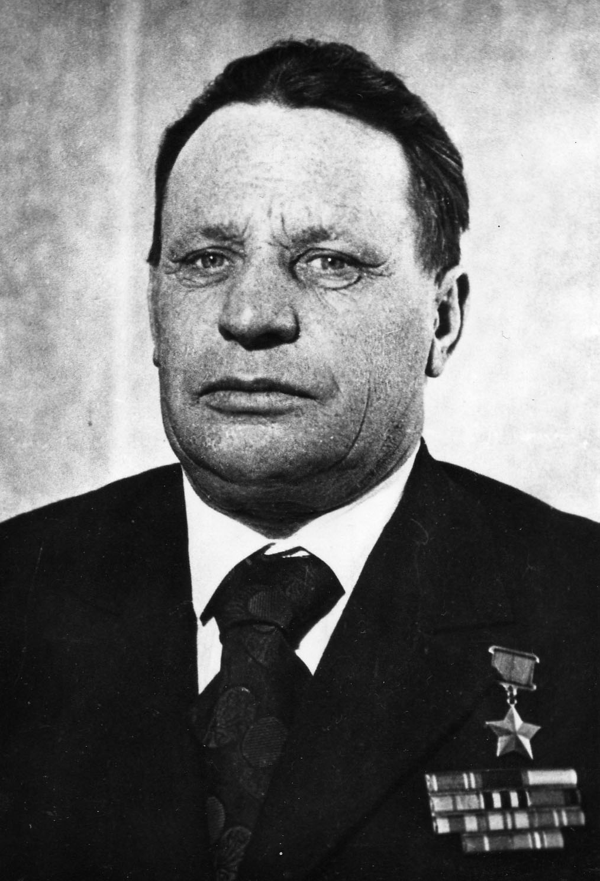
Наши земляки- лобненцы –герои Советского Союза
Борисов Василий Александрович
1913-1993
Подлузский Сергей Владимирович
1919-1977
Будник Гавриил Дмитриевич
1924-2001

Slide 12
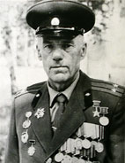
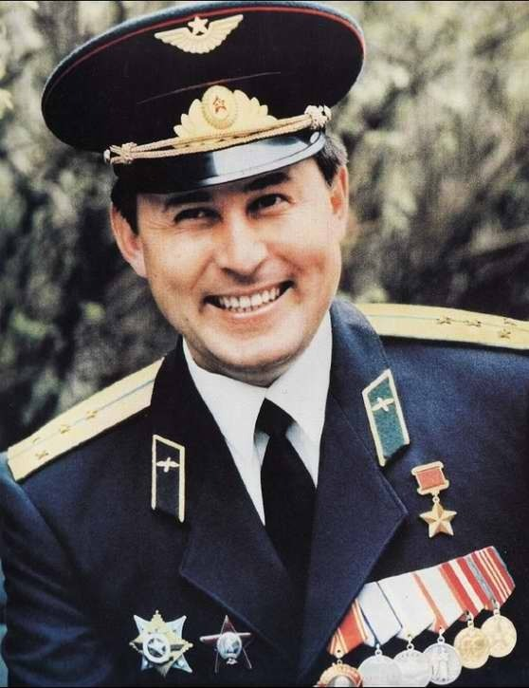
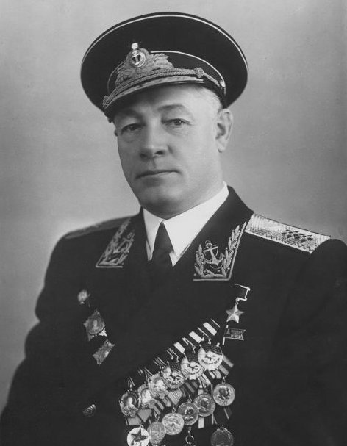
Наши земляки- лобненцы –герои Советского Союза
Белый Андрей Анисимович
1922-2011
Попков Валерий Филиппович
1961
Кузнецов Николай Александрович
1935-1982

Slide 13
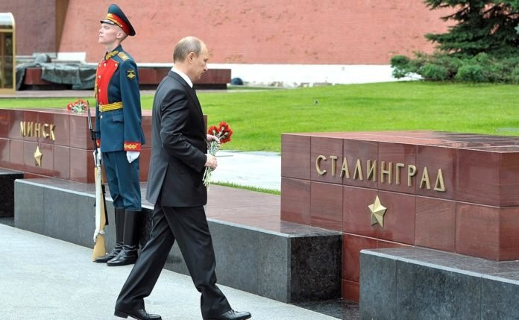
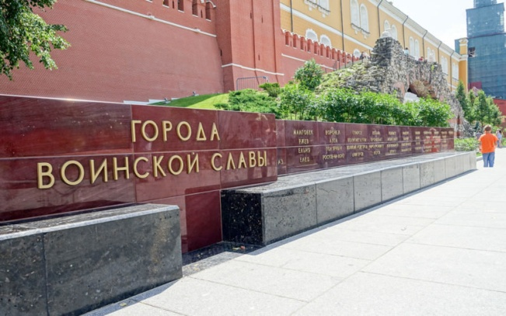
Города-Герои
Город | Дата присвоения звания | Государство
Ленинград | 8 мая 1965 года | Россия
Одесса | 8 мая 1965 года | Украина
Севастополь | 8 мая 1965 года | Россия/Украина
Волгоград | 8 мая 1965 года | Россия
Киев | 8 мая 1965 года | Украина
Брестская крепость | 8 мая 1965 года | Беларусь
Москва | 8 мая 1965 года | Россия
Керчь | 14 сентября 1973 года | Россия/Украина
Новороссийск | 14 сентября 1973 года | Россия
Минск | 26 июня 1974 года | Беларусь
Тула | 7 декабря 1976 года | Россия
Мурманск | 6 мая 1985 года | Россия
Смоленск | 6 мая 1985 года | Россия

Slide 15
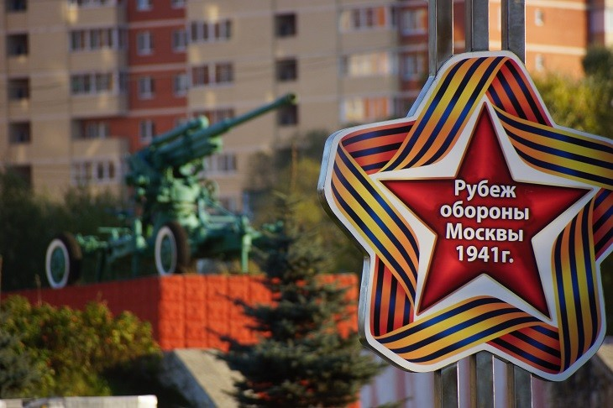
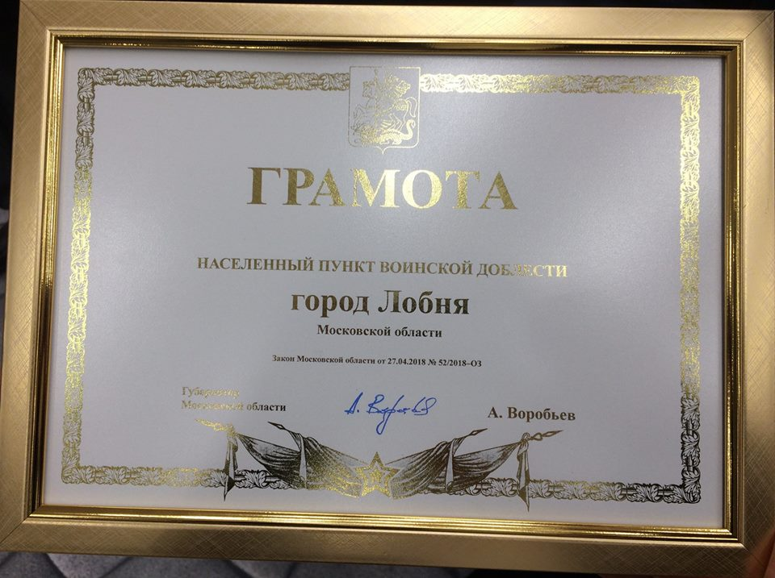
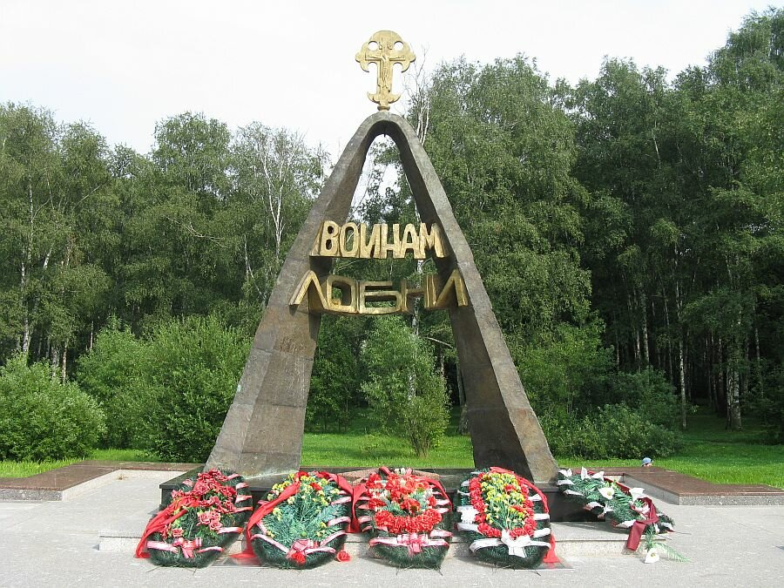
С 2005 года Лобня – город ратной славы
27 апреля 2018 года городу Лобня присвоено звание – населенный пункт воинской доблести

Slide 16
20 марта 1992 года
Законом Российской Федерации учреждена
Медаль «Золотая звезда»
с установлением звания
«Герой Российской Федерации»!

Slide 17
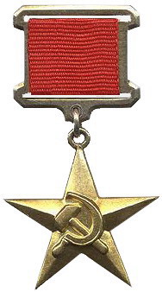
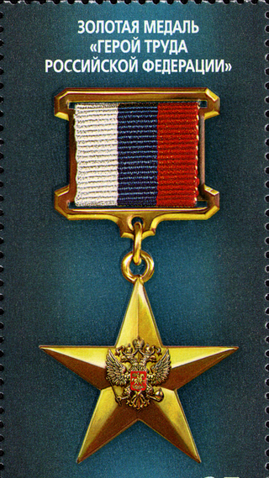
Герой социалистического труда - высшее звание в СССР с 1938 по 1991, высшая степень отличия за труд
Звание Героя Труда российской Федерации учреждено президентом России В.В.Путиным 29 марта 2013 года

Slide 18
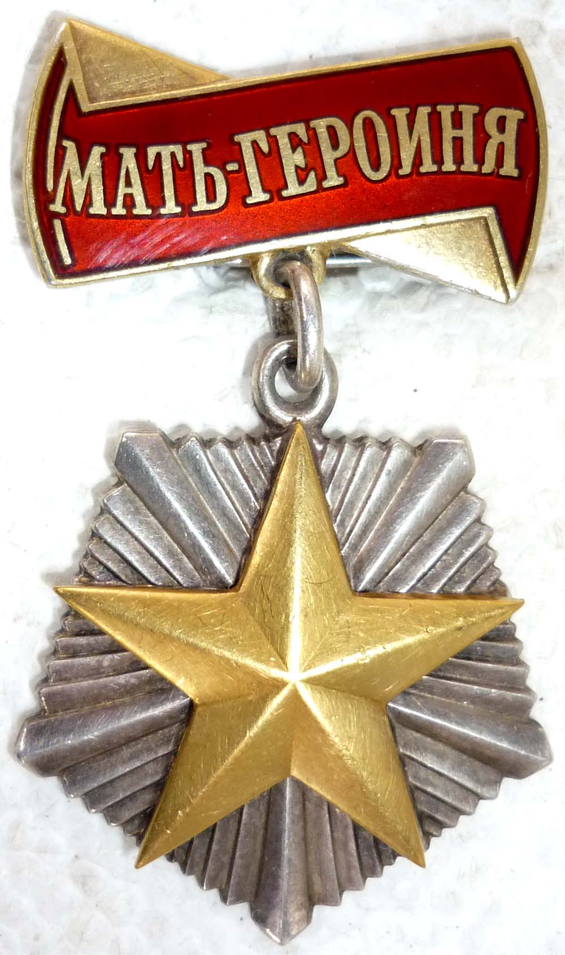
Высшее звание – Мать-героиня – учреждено Указом Президиума Верховного Совета СССР 8 июля 1944года – присваивается матерям, родившим и воспитавшим 10 и более детей

Slide 19
Спасибо за внимание!

